Slide 1
人工知能概論
第8回 位置推定(1)
ベイズフィルタ

Slide 2


Information
このスライドは「イラストで学ぶ人工知能概論」を講義で活用したり，勉強会で利用したりするために提供されているスライドです．

Slide 3
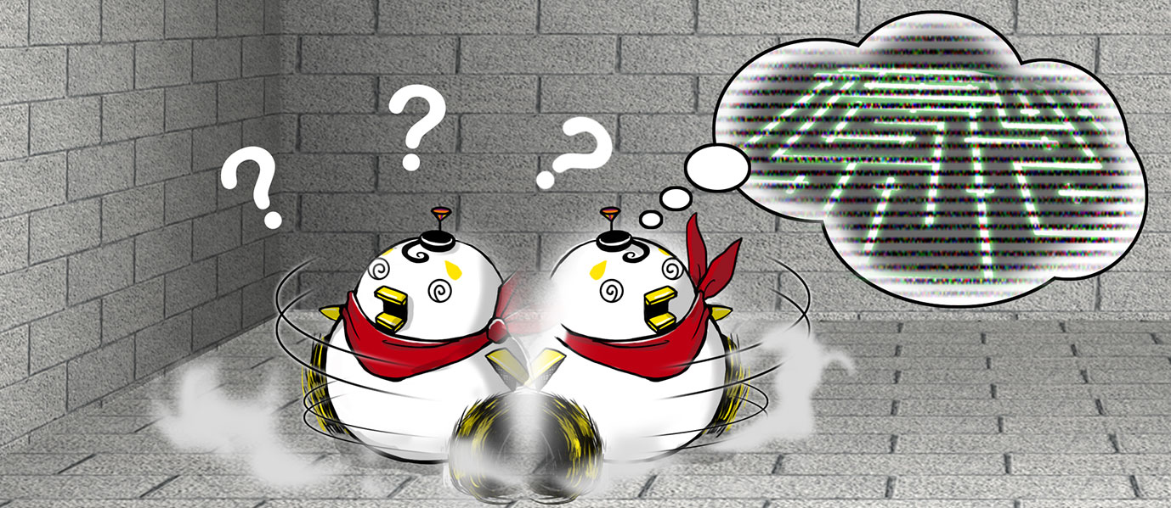
STORY 位置推定（1）
ホイールダック２号はハッと気づいた．自分が今，迷路のどこにいるのかがわからない．前後左右を見たが，前に壁，左右後ろは通路だ．頭の中の地図を参照したが，こんな場所は迷路の中にはいくつもある．
これまでホイールダック２号は自分が迷路の中のどこにいるのかなんて，わかるのが当たり前だと思っていた．しかし，現実はそうではなかった．ホイールダック２号は限られた周囲の情報から自分の位置を知る能力を身につけなければならない．

Slide 4
仮定 位置推定（1）
ホイールダック２号は迷路の完全な地図を持っているものとする．
ホイールダック２号は自分がどこにいればどんな観測が得られるか知っているものとする（ただし確率的に）．
ホイールダック２号はそれぞれの状態で自分がどんな行動をとれば，どの状態へ移動するのかを知っているものとする（ただし確率的に）．

Slide 5
Contents
8.1 位置推定の問題
8.2 部分観測マルコフ決定過程
8.3 ベイズフィルタ
8.4 通路上のホイールダック２号の位置推定
（ベイズフィルタ編）

Slide 6
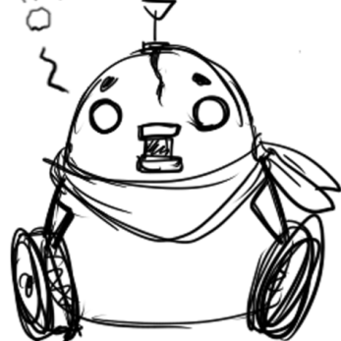
「ホイールダック２号は道に迷った」
ココハドコ？

Slide 7
8.1.1 位置の不確実性
ロボットは多くの場合自分の周りの情報のみをとることが出来る．
ホイールダック２号は360 度カメラを持っており，これを用いることで，前後左右に壁があるかどうかについては認識する事ができる．
しかし，この観測だけで自己位置を決定することはできない．
1. 観測には測定誤差がつきものである．
2. 同じ観測が得られる場所がある．
３６０度カメラ
一度の観測で得られた情報が計測ミスかもしれない，

Slide 8
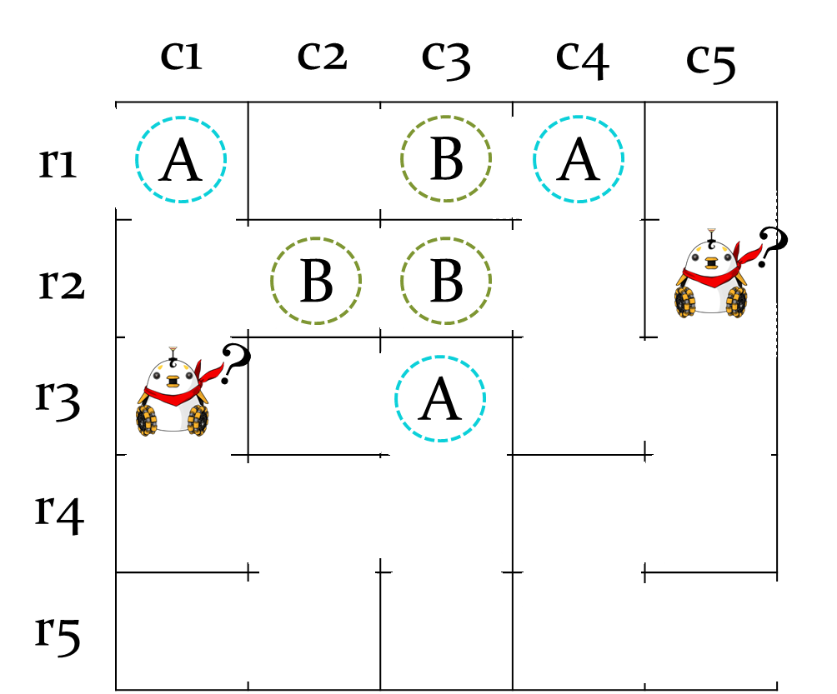
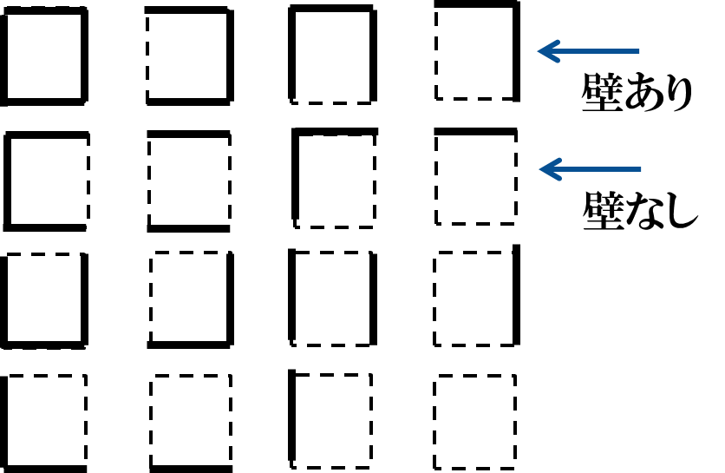
同じ観測が得られる場所がある．
あり得る観測値
同じ観測が得られる場所
一回の観測で得られる観測値だけでは，自己位置を特定し切ることはできない．

Slide 9

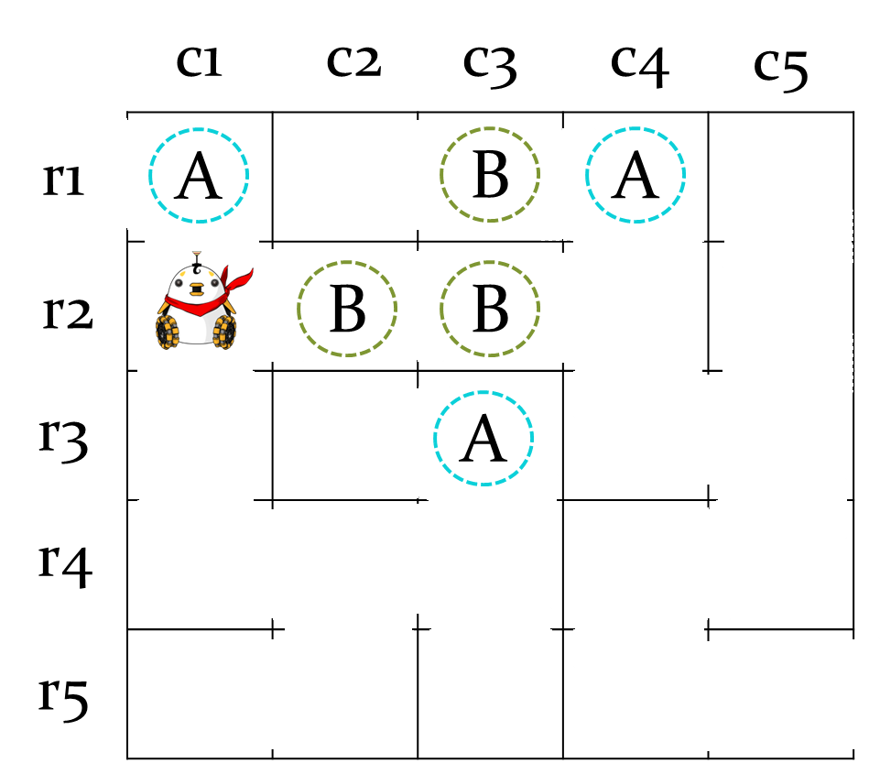

そんな時は動いてみればいい．
移動することによって違いが見える．
移動してみることによって，自分の居場所の認識がクリアになることがある．
このように複数時間にまたがるセンサ情報と移動に関わる行動情報を蓄積し統合することで，自らの位置を特定していくのが自己位置推定の問題である．

Slide 10
Contents
8.1 位置推定の問題
8.2 部分観測マルコフ決定過程
8.3 ベイズフィルタ
8.4 通路上のホイールダック２号の位置推定
（ベイズフィルタ編）

Slide 11


8.2.1 マルコフ決定過程
a₁
a₂
a_{t-1}
a_{t}
a_{t+1}
s₁
s₂
s_{t-1}
s_{t}
s_{t+1}
マルコフ決定過程のグラフィカルモデル
位置(s_{t})が観測可能でないことが位置推定の問題

Slide 12
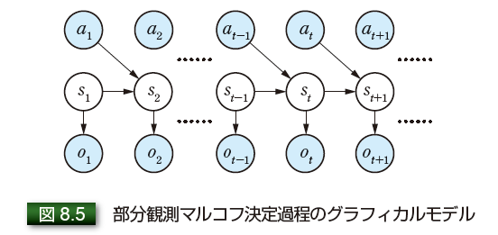
8.2.2 部分観測マルコフ決定過程
POMDP，Partially Observable Markov Decision Process
P(o_{t}|s_{t})により観測o_{t}が得られる

Slide 13
Contents
8.1 位置推定の問題
8.2 部分観測マルコフ決定過程
8.3 ベイズフィルタ
8.4 通路上のホイールダック２号の位置推定
（ベイズフィルタ編）

Slide 14
8.3.1 ベイズフィルタ
時刻t の時点では，ロボットはo_{1:t} ,a_{1:t-1} の情報を得ている．
これより，ロボットが知るべきはその条件下でのs_{t} の情報である．
これを純粋にベイズ則を適用することで求めるのがベイズフィルタである．
地道なベイズ則の適用によって
行動aと観測oから隠れた状態ｓを見抜く！

Slide 15
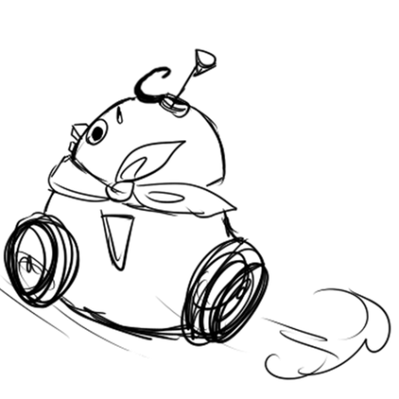
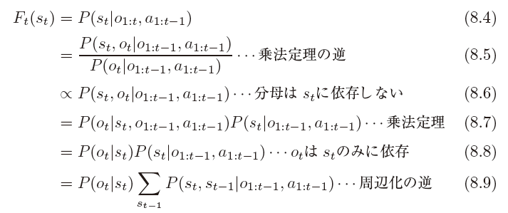
導出
諦めずに式を追うんだ！
そうじゃないと迷子になるぜーっ！
時刻t において位置s_{t} に存在する確率をP(s_{t}|o_{1:t}, a_{1:t−1}) = F_{t}(s_{t}) とする．
時刻1～tまでの観測データと時刻1～t-1までの行動
書き直すと o_{t}, o_{1:t-1}, a_{1:t-1}

Slide 16
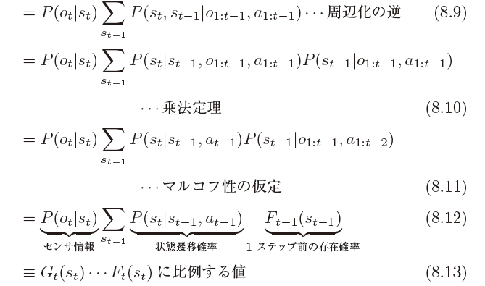
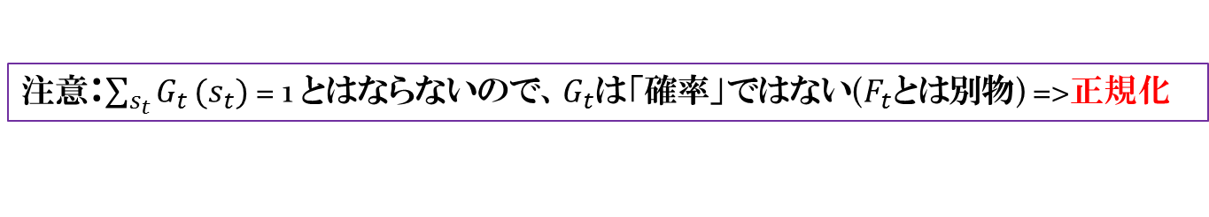
導出の続き
マルコフ性:
s_{t}はs_{t-1}とa_{t-1}だけで決まる
F_{t}(s_{t})=P(s_{t}|o_{1:t},a_{1:t-1})
注意：$\sum_{s_{t}}{G_{t}}(s_{t})$ = 1 とはならないので、$G_{t}$は「確率」ではない($F_{t}とは$別物) =>正規化

Slide 17
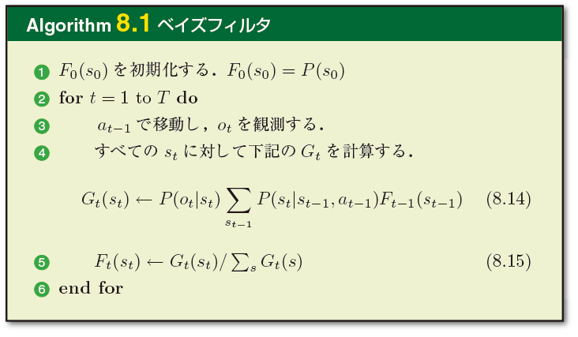
8.3.2 ベイズフィルタのアルゴリズム

Slide 18

演習8-1 導出の確認
教科書の式(8.4)～式(8.13)をノートに書き写せ．
隣の学生とペア（三人組でもよい）になり，順番に各行の式変形がなぜそのようになるか，説明せよ．
（適宜，第６章を参照のこと）

Slide 19
Contents
8.1 位置推定の問題
8.2 部分観測マルコフ決定過程
8.3 ベイズフィルタ
8.4 通路上のホイールダック２号の位置推定
（ベイズフィルタ編）

Slide 20
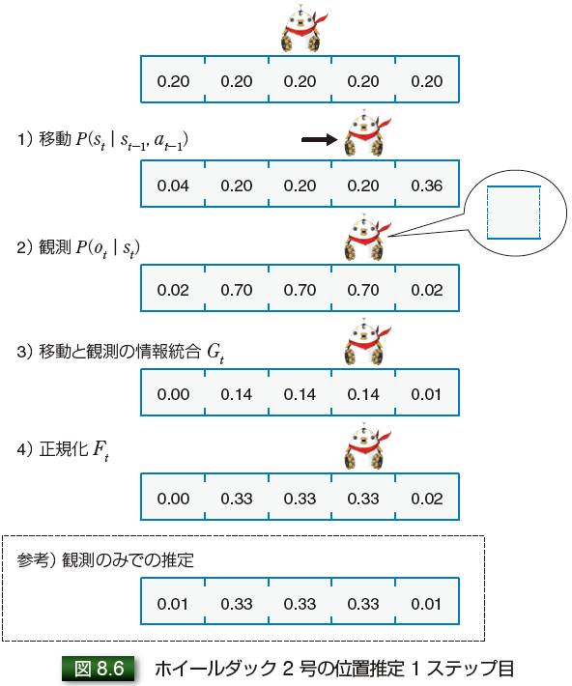

通路上 (1)
５つだけのマスがあり，このなかをホイールダック２号は移動する．
移動は80%の確率で成功する．
70% の確率で正しい観測が得られるが，誤認識が発生した場合はそれぞれ2% の確率でのこり15 個の選択肢の中から誤った観測が得られるものとする．

Slide 21
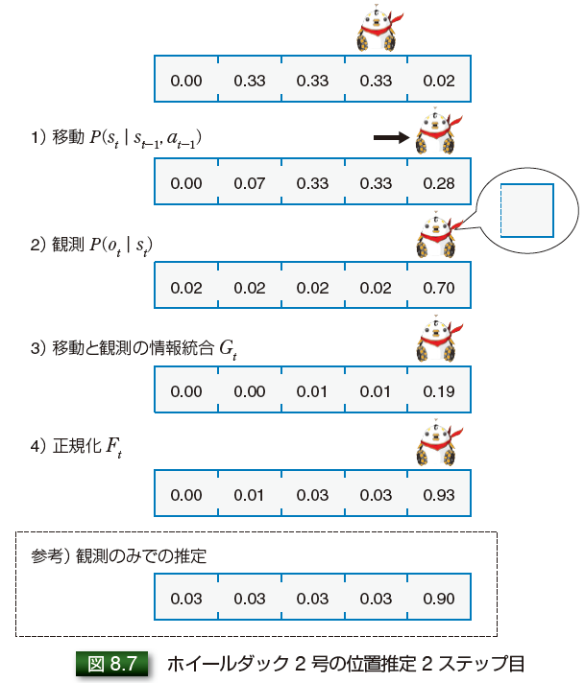
通路上(2)

Slide 22
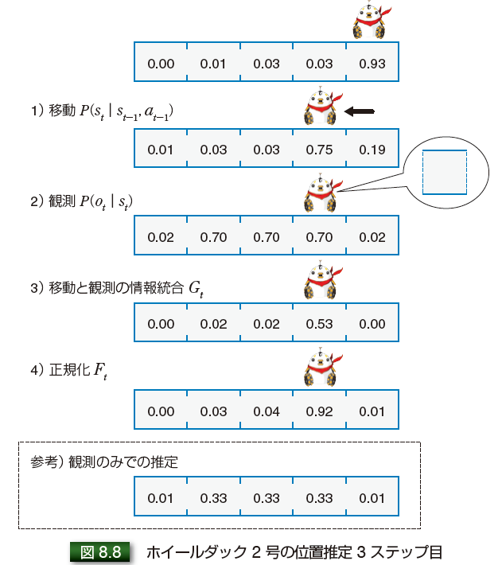
通路上(3)
大きな差

Slide 23
ベイズフィルタまとめ
その時刻の観測のみで自己位置推定を行うことは
P(s_{t} |o_{t} ) を計算することである．
これに対して，ベイズフィルタでは理論的にP(s_{t} |o_{1:t} ,a_{1:t-1} ) を計算しているために，これまでの全ての観測と全ての行動を考慮にいれて自己位置推定を行えていることに起因する．
自己位置推定は時間を超えた情報統合がポイント

Slide 24
まとめ
位置推定はなぜ必要で，どのような問題なのかについて学んだ．
部分観測マルコフ決定過程について学んだ．
ベイズフィルタのアルゴリズムを導出した．
例を通して自己位置推定の基本的手続きについて確認した．

Slide 25
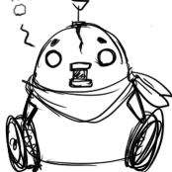
演習8-2
ホイールダック２号はスタート時無情報である．
それぞれのマスにホイールダック２号が存在する
確率を上記のセル内に書け

Slide 26
例題
演習8-2の後、「右に移動」した後に観測を行ったところ右のような観測を得た．
この観測を得た後のホイールダック２号が各位置に居る確率をそれぞれのマスに対して示せ．
「移動行動」では確率0.8で正しく移動、0.2で停留する
ただし移動できない場合は確率１で「停留」

Slide 27
例題解説 初期情報
等確率なので、すべて０．１０
P(s_{t}|s_{t-1},a_{t-1}=右移動)
を求める
パターン１
パターン２
パターン２
パターン３
パターン１
パターン２
パターン３
パターン１
パターン２
パターン３
パターン１：
可能性は停留のみ したがって 0.1*0.2=0.020
パターン２：
停留＋左からの移動 したがって 0.1*(0.2+0.8)=0.10
パターン３：
移動できないため停留＋左からの移動
したがって 0.1*1 + 0.1*0.8 = 0.18

Slide 28
例題解説 P(o_{t}|s_{t})を求める
0.02
0.02
0.02
0.02
0.02
0.02
0.70
0.02
0.02
0.02
パターンa：
可能性は誤認識。誤認識の確率は0.3で、その場合１５通りのうちの１つが現れるため、
0.3/15=0.02
パターンb：
正しい認識の確率は0.70

Slide 29
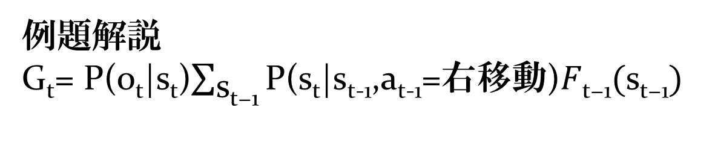
例題解説
G_{t}= P(o_{t}|s_{t})$\sum_{\text{s}\text{t}\text{−1}}{\text{P}\text{(}\text{st}\text{|}\text{st}\text{−1,}\text{at}\text{−1=}\text{右移動}\text{)}F\text{t}\text{−1}(\text{s}\text{t}\text{−1})}$
１a
2a
2a
３a
１a
2a
３b
１a
2a
３a
パターン１a：
移動による状態確率が 0.02 観測確率が0.3/15=0.02 よって、G_{t}=4.0×10⁻⁴
パターン2a ：
移動による状態確率が 0.10 観測確率が0.3/15=0.02 よって、G_{t}=2.0×10⁻³
パターン３a ：
移動による状態確率が 0.18 観測確率が0.3/15=0.02 よって、G_{t}=3.6×10⁻³
パターン３b ：
移動による状態確率が 0.18 観測確率が0.3/15=0.70 よって、G_{t}=1.3×10⁻¹

Slide 30
例題解説 G_{t}の正規化⇒ F_{t}
１a
2a
2a
３a
１a
2a
３b
１a
2a
３a
パターン１a： 3通り => Ft=2.8×10^{-３}
移動による状態確率が 0.02 観測確率が0.3/15=0.02 よって、G_{t}=4.0×10⁻⁴
パターン2a ：４通り => Ft=1.4×10⁻²
移動による状態確率が 0.10 観測確率が0.3/15=0.02 よって、G_{t}=2.0×10⁻³
パターン３a ： => Ft=2.5×10⁻²
移動による状態確率が 0.18 観測確率が0.3/15=0.02 よって、G_{t}=3.6×10⁻³
パターン３b ： => Ft=0.88
移動による状態確率が 0.18 観測確率が0.3/15=0.70 よって、G_{t}=1.26×10⁻¹
すべてのGtの合計は 0.1424

Slide 31
演習8-3
演習8-2の状況の後にホイールダック２号が「停止行動」を
とった後に観測を行ったところ右のような観測を得た．
この観測を得た後のホイールダック２号が
各位置に居る確率をそれぞれのマスに対して示せ．
「停止行動」では確率１でs_{t}=s_{t-1}となるとする．
観測確率に関する条件は教科書の例と同じとする

Slide 32
演習8-4
演習8-3の後にホイールダック２号は左に移動し， を観測した．
その後の自己位置の確率を上記セル上に示せ．

Slide 33
演習8-5
演習8-3の後にホイールダック２号は左に移動し， を観測した．
その後の自己位置の確率を上記セル上に示せ．

Slide 34
予習問題
第9章はアルゴリズム９．１とそれに基づく計算（図９．４ー図９．５）が鍵である
図9.4-9.5のようになることの説明を試みてみよう

